Slide 1
El reciclaje
Una responsabilidad de todos…
Notes:
Tema transversal en el año 2018…

Slide 2

Definición de reciclaje
El reciclaje es un proceso cuyo objetivo es convertir desechos en nuevos productos o en materia prima para su posterior utilización.
Tomado de: https://es.wikipedia.org/wiki/Reciclaje
Notes:
Gracias al reciclaje se previene el desuso de materiales potencialmente útiles, se reduce el consumo de nueva materia prima, además de reducir el uso de energía

Slide 3
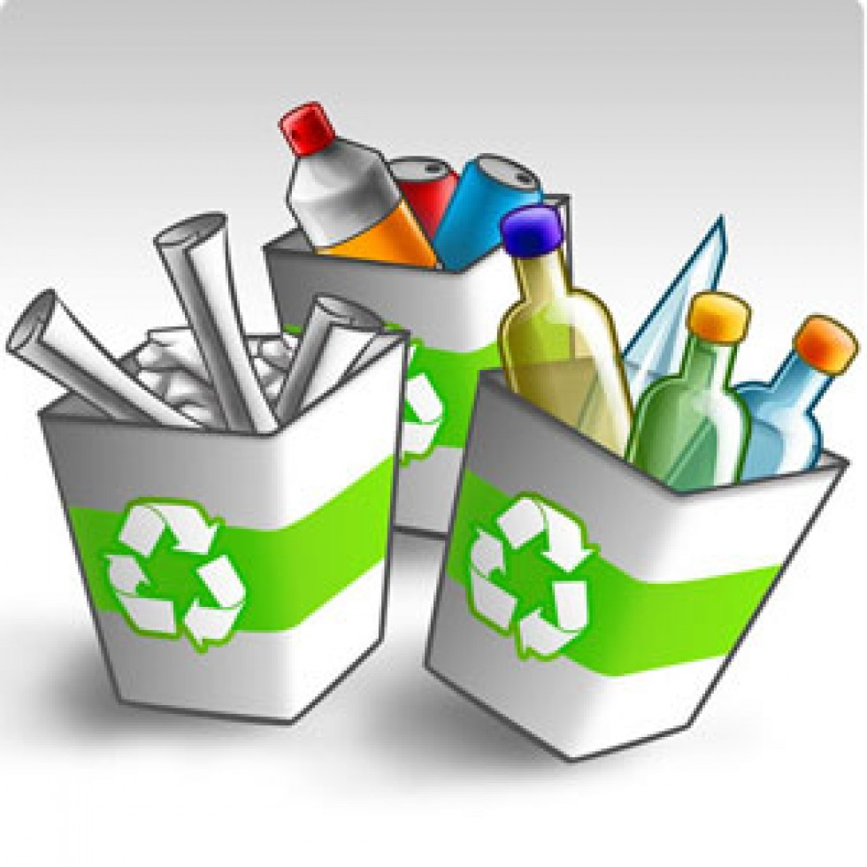

Clasificación de los materiales
Basura orgánica
Metal
Papel
Vidrio
abc
def

Slide 4
Beneficios del reciclaje
Reducción del volumen de residuos
Preservación de los recursos naturales,
Ahorro de energía
Reduce la contaminación del aire, suelo y agua
Reducción de costes asociados a la producción de nuevos bienes

